Slide 1













ỨNG DỤNG NGHE NHẠC SPOTIFY

Slide 2





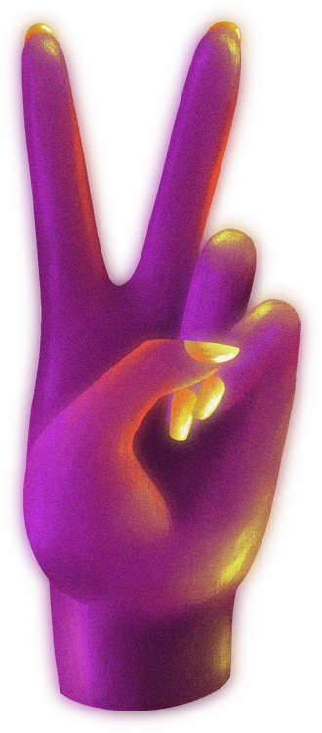
THÀNH VIÊN
Bùi Công Thạch 3121410445
Cao Huy Hưng 3121410237
Bùi Công Tuấn 3121410553

Slide 3








CHỦ ĐỀ
Âm nhạc là một phần không thể thiếu trong đời sống tinh thần của con người. Trong thời đại công nghệ số hiện nay, nhu cầu nghe nhạc mọi lúc mọi nơi ngày càng trở nên phổ biến. Sự phát triển mạnh mẽ của các thiết bị di động và kết nối Internet đã tạo điều kiện thuận lợi cho người dùng tiếp cận và thưởng thức âm nhạc một cách dễ dàng hơn bao giờ hết.

Slide 4





CÁC CHỨC NĂNG CHÍNH

Slide 5


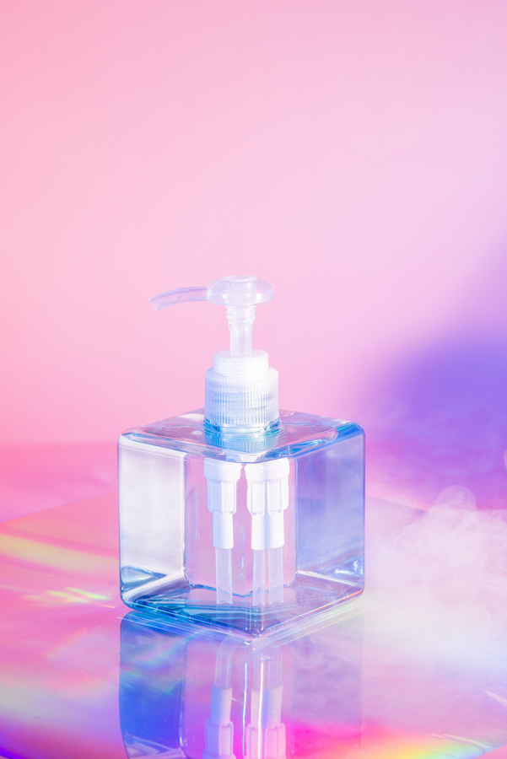


CHAT AI
NGHE PHÁT NHẠC
Người dùng có thể tra cứu các thông tin liên quan đến website
Có thể tự động phát nhạc qua bài. Hiển thị Video nếu có
TẠO PLAYLIST YÊU THÍCH
Tạo danh sách bài nhạc từ những bài nhạc yêu thích.
ĐĂNG KÝ TÀI KHOẢN PREMIUM
Người dùng
Cho phép người dùng đăng ký tài khoản Premium để nghe các bài nhạc bản quyền.

Slide 6
Admin
QUẢN LÝ NGƯỜI DÙNG
Admin có quyền thêm, sửa, xóa thông tin người dùng.
QUẢN LÝ BÀI HÁT
Admin có quyền thêm, sửa, xóa thông tin bài hát.
QUẢN LÝ NGHỆ SĨ
Admin có quyền thêm, sửa, xóa thông tin nghệ sĩ.

Slide 7
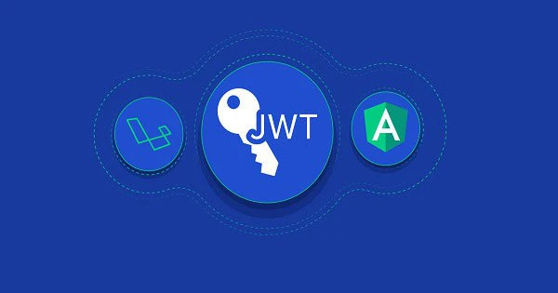



CÁC CÔNG NGHỆ SỬ DỤNG

Slide 8




JWT
JWT là gì?
JWT - "JSON Web Token" là một tiêu chuẩn mở cho việc tạo ra các token truy cập an toàn dựa trên JSON. JWT thường được sử dụng để xác thực và ủy quyền người dùng trong ứng dụng web và di động.
Lý do cần sử dụng JSON Web Token
Bảo mật
Tính linh hoạt
Hiệu suất
Tính di động

Slide 9
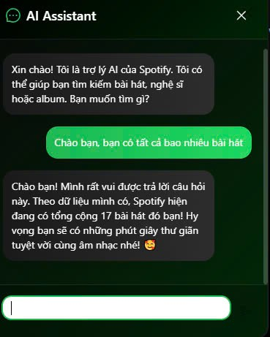
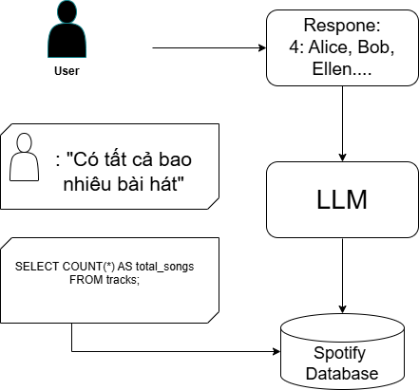

Chat AI
Tổng Quan Về Kiến Trúc Mô Hình
Sử dụng mô hình Gemini AI của Google (cụ thể là gemini-2.0-flash)
Được triển khai như một giao diện chat để tạo truy vấn SQL và phản hồi ngôn ngữ tự nhiên

Slide 10
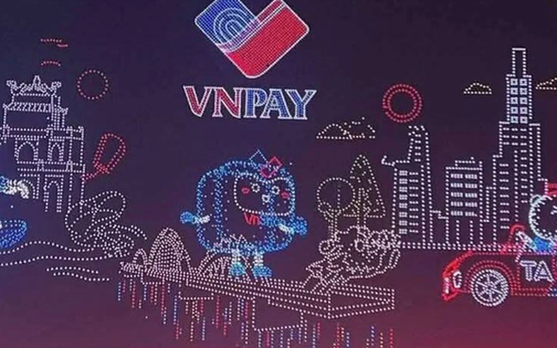


VNPAY
Tính năng
API đơn giản để tích hợp cổng thanh toán VNPay
Hỗ trợ TypeScript với định nghĩa kiểu dữ liệu đầy đủ
Hỗ trợ môi trường sandbox và production
Có thể tuỳ chỉnh các endpoint cho các dịch vụ VNPay khác nhau
Thư viện VNPay là một dự án mã nguồn mở, hoàn toàn miễn phí nhằm giúp mọi người tích hợp thanh toán trực tuyến VNPay một cách dễ dàng và nhanh chóng.

Slide 11


DEMO

